Slide 1

.Net core 3.1 Dotnetty 实战系列
#2 Socket基础原理

Slide 2
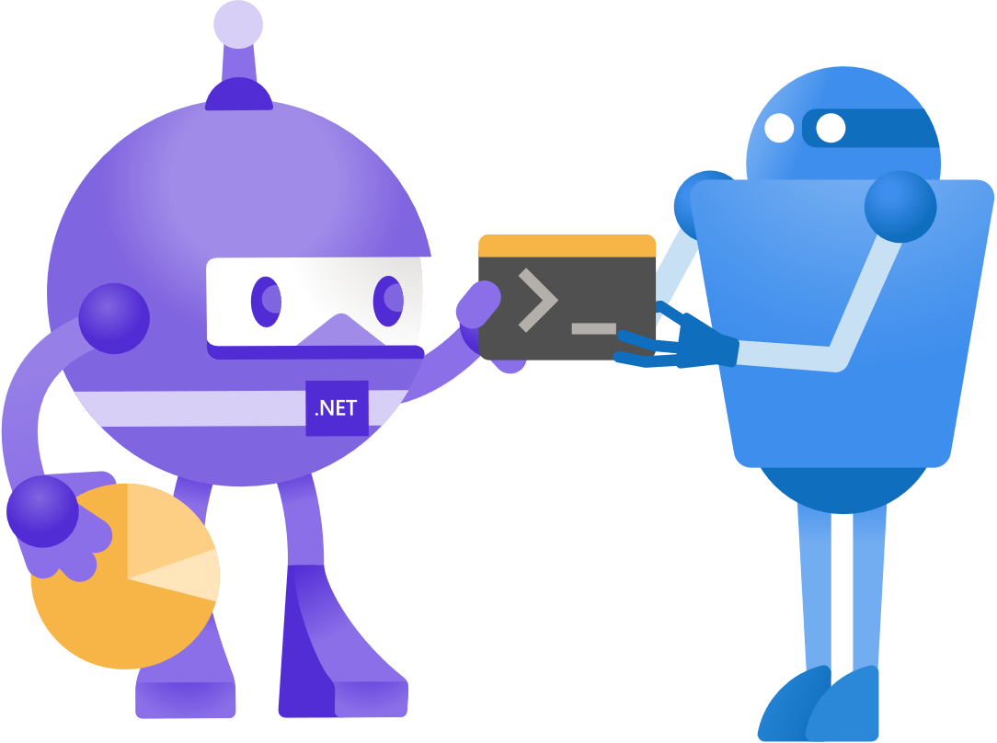
Part1
什么是Socket（套接字）？
Socket是计算机网络编程中其中一种实现计算机之间通讯的手段，对于dotnetty框架来说是其中包含的一种通讯协议。Socket的实现有两种TCP/IP协议和UDP/IP协议，TCP和UDP的区别在于以下几个方面：
1、连接方面区别
TCP面向连接（如打电话要先拨号建立连接）。UDP是无连接的，即发送数据之前不需要建立连接。
2、安全方面的区别
TCP提供可靠的服务，通过TCP连接传送的数据，无差错，不丢失，不重复，且按序到达。UDP尽最大努力交付，即不保证可靠交付。
3、传输效率的区别
TCP传输效率相对较低。UDP传输效率高，适用于对高速传输和实时性有较高的通信或广播通信。
4、连接对象数量的区别TCP连接只能是点到点、一对一的。UDP支持一对一，一对多，多对一和多对多的交互通信。
本系列主要使用TCP/IP进行讲解、实战。

Slide 3
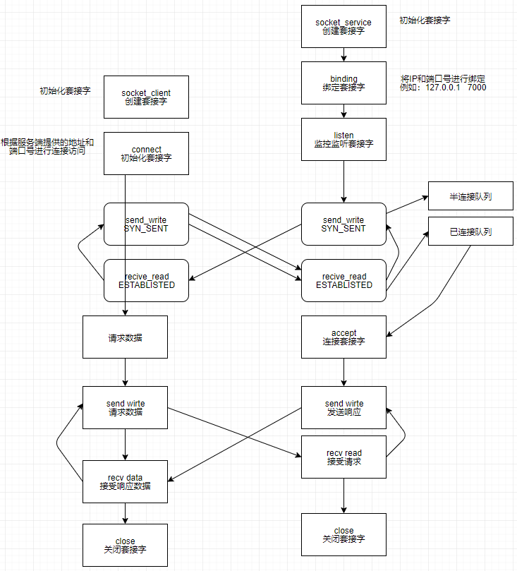


Part2
Socket（TCP/IP）是如何通讯的？
所有的网络通讯都是基于硬件设备上的物理相连进行通讯的，TCP也是一样。
网络中每个通信实体的 socket 是用一个三元组标识的。三元组指的是：协议族（地址族），网络地址、和传输层端口 （本文目前只介绍 Ipv4 ）。通信双方的一个连接是用网络五元组来标识的，它是由双方相同协议族的两个本地三元组合成的。网络五元组指的是：协议族（地址族）、本地网络地址、本地端口、远程网络地址和远程端口。 上述五元组往往称为全相关。而三元组往往称为半相关;通讯流程如右图所示。
如何使用c#建立一个基于TCP/IP协议的socket？

Slide 4
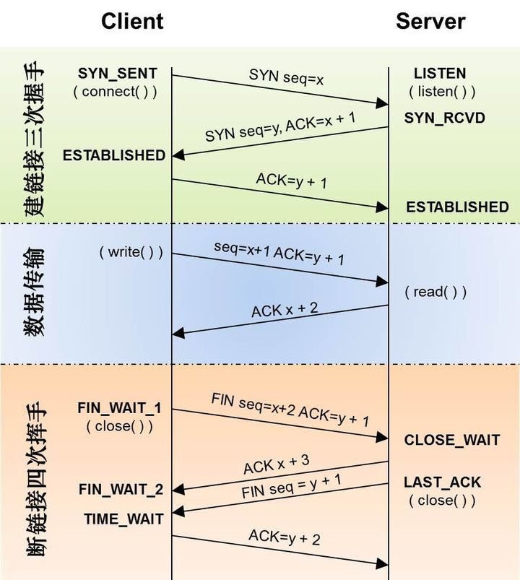
Part3
SYN: (Synchronize Sequence Numbers)同步序列编号
ACK: (Acknowledge character）即是确认字符
Fin: （ Finish ）表示关闭连接
什么是三次握手四次挥手？
ISN: (Inital Sequence Number)初始化序列号
握手
1.client 端首先发送一个 SYN 包告诉 Server 端我的ISN是 X；
2.Server 端收到 SYN 包后回复给 client 一个 ACK 确认包，告诉 client 说我收到了；
2.1接着 Server 端也需要告诉 client 端自己的初始序列号，于是 Server 也发送一个 SYN 包告诉 client 我的初始序列号是 Y；
3.Client 收到后，回复 Server 一个 ACK 确认包说我知道了。
挥手
1.Client 发送一个 FIN 包来告诉 Server 我已经没数据需要发给 Server 了；
2.Server 收到后回复一个 ACK 确认包说我知道了；
3.然后 server 在自己也没数据发送给 client 后，Server 也发送一个 FIN 包给 Client 告诉 Client 我也已经没数据发给 client 了；
4.Client 收到后，就会回复一个 ACK 确认包说我知道了。
TCP 进行断开连接的目标是：回收资源、终止数据传输。由于 TCP 是全双工的，需要 Peer 两端分别各自拆除自己通向 Peer 对端的方向的通信信道。这样需要四次挥手来分别拆除通信信道，就比较清晰明了了。
原文：https://zhuanlan.zhihu.com/p/199284611

Slide 5

Part4
TCP 连接的初始化序列号能否固定？
如果初始化序列号（缩写为 ISN：Inital Sequence Number）可以固定，我们来看看会出现什么问题。假设 ISN 固定是 1，Client 和 Server 建立好一条 TCP 连接后，Client 连续给 Server 发了 10 个包，这 10 个包不知怎么被链路上的路由器缓存了(路由器会毫无先兆地缓存或者丢弃任何的数据包)，这个时候碰巧 Client 挂掉了，然后 Client 用同样的端口号重新连上 Server，Client 又连续给 Server 发了几个包，假设这个时候 Client 的序列号变成了 5。
接着，之前被路由器缓存的 10 个数据包全部被路由到 Server 端了，Server 给 Client 回复确认号 10，这个时候，Client 整个都不好了，这是什么情况？我的序列号才到 5，你怎么给我的确认号是 10 了，整个都乱了。RFC793 中，建议 ISN 和一个假的时钟绑在一起，这个时钟会在每 4 微秒对 ISN 做加一操作，直到超过 2^32，又从 0 开始，这需要 4 小时才会产生 ISN 的回绕问题，这几乎可以保证每个新连接的 ISN 不会和旧的连接的 ISN 产生冲突。这种递增方式的 ISN，很容易让攻击者猜测到 TCP 连接的 ISN，现在的实现大多是在一个基准值的基础上进行随机的。

Slide 6
Part5
SYN 半连接队列；accept 连接队列。
[1]SYN 半连接队列：Server 端收到 Client 的 SYN 包并回复 SYN,ACK 包后，该连接的信息就会被移到一个队列，这个队列就是 SYN 半连接队列(此时 TCP 连接处于 非同步状态 )
[2]accept 连接队列：Server 端收到 SYN,ACK 包的 ACK 包后，就会将连接信息从[1]中的队列移到另外一个队列，这个队列就是 accept 连接队列(这个时候 TCP 连接已经建立，三次握手完成了)。

Slide 7
Part6
初始化连接的 SYN 超时问题
Client 发送 SYN 包给 Server 后挂了，Server 回给 Client 的 SYN-ACK 一直没收到 Client 的 ACK 确认，这个时候这个连接既没建立起来，也不能算失败。这就需要一个超时时间让 Server 将这个连接断开，否则这个连接就会一直占用 Server 的 SYN 连接队列中的一个位置，大量这样的连接就会将 Server 的 SYN 连接队列耗尽，让正常的连接无法得到处理。目前，Linux 下默认会进行 5 次重发 SYN-ACK 包，重试的间隔时间从 1s 开始，下次的重试间隔时间是前一次的双倍，5 次的重试时间间隔为 1s,2s, 4s, 8s,16s，总共 31s，第 5 次发出后还要等 32s 都知道第 5 次也超时了，所以，总共需要 1s + 2s +4s+ 8s+ 16s + 32s =63s，TCP 才会把断开这个连接。
由于，SYN 超时需要 63 秒，那么就给攻击者一个攻击服务器的机会，攻击者在短时间内发送大量的 SYN 包给 Server(俗称 SYN flood 攻击也称为洪水攻击)，用于耗尽 Server 的 SYN 队列。对于应对 SYN 过多的问题，linux 提供了几个 TCP 参数：tcp_syncookies、tcp_synack_retries、tcp_max_syn_backlog、tcp_abort_on_overflow 来调整应对。

Slide 8
Part7
TCP 的重传机制以及重传的超时计算【1】
TCP 交互过程中，如果发送的包一直没收到 ACK 确认，是要一直等下去吗？显然不能一直等(如果发送的包在路由过程中丢失了，对端都没收到又如何给你发送确认呢？)，这样协议将不可用，既然不能一直等下去，那么该等多久呢？等太长时间的话，数据包都丢了很久了才重发，没有效率，性能差；等太短时间的话，可能 ACK 还在路上快到了，这时候却重传了，造成浪费，同时过多的重传会造成网络拥塞，进一步加剧数据的丢失。也是，我们不能去猜测一个重传超时时间，应该是通过一个算法去计算，并且这个超时时间应该是随着网络的状况在变化的。为了使我们的重传机制更高效，如果我们能够比较准确知道在当前网络状况下，一个数据包从发出去到回来的时间 RTT——Round Trip Time，那么根据这个 RTT 我们就可以方便设置 TimeOut——RTO（Retransmission TimeOut）了。

Slide 9
Part7.1
TCP 的重传机制以及重传的超时计算【2】
通过上面我们可以知道，TCP 的重传是由超时触发的，这会引发一个重传选择问题，假设 TCP 发送端连续发了 1、2、3、4、5、6、7、8、9、10 共 10 包，其中 4、6、8 这 3 个包全丢失了，由于 TCP 的 ACK 是确认最后连续收到序号，这样发送端只能收到 3 号包的 ACK，这样在 TIME_OUT 的时候，发送端就面临下面两个重传选择： [1].仅重传 4 号包 [2].重传 3 号后面所有的包，也就是重传 4~10 号包
对于，上面两个选择的优缺点都比较明显。
方案[1]，优点：按需重传，能够最大程度节省带宽。缺点：重传会比较慢，因为重传 4 号包后，需要等下一个超时才会重传 6 号包。
方案[2]，优点：重传较快，数据能够较快交付给接收端。缺点：重传了很多不必要重传的包，浪费带宽，在出现丢包的时候，一般是网络拥塞，大量的重传又可能进一步加剧拥塞。
上面的问题是由于单纯以时间驱动来进行重传的，都必须等待一个超时时间，不能快速对当前网络状况做出响应.
如果加入以数据驱动呢？TCP 引入了一种叫 Fast Retransmit(快速重传)的算法，就是在连续收到 3 次相同确认号的 ACK，那么就进行重传。这个算法基于这么一个假设，连续收到 3 个相同的 ACK，那么说明当前的网络状况变好了，可以重传丢失的包了。
快速重传解决了 timeout 的问题，但是没解决重传一个还是重传多个的问题。出现难以决定是否重传多个包问题的根源在于，发送端不知道那些非连续序号的包已经到达接收端了，但是接收端是知道的，这时接收端告诉发送端丢了哪些来解决这个问题。

Slide 10
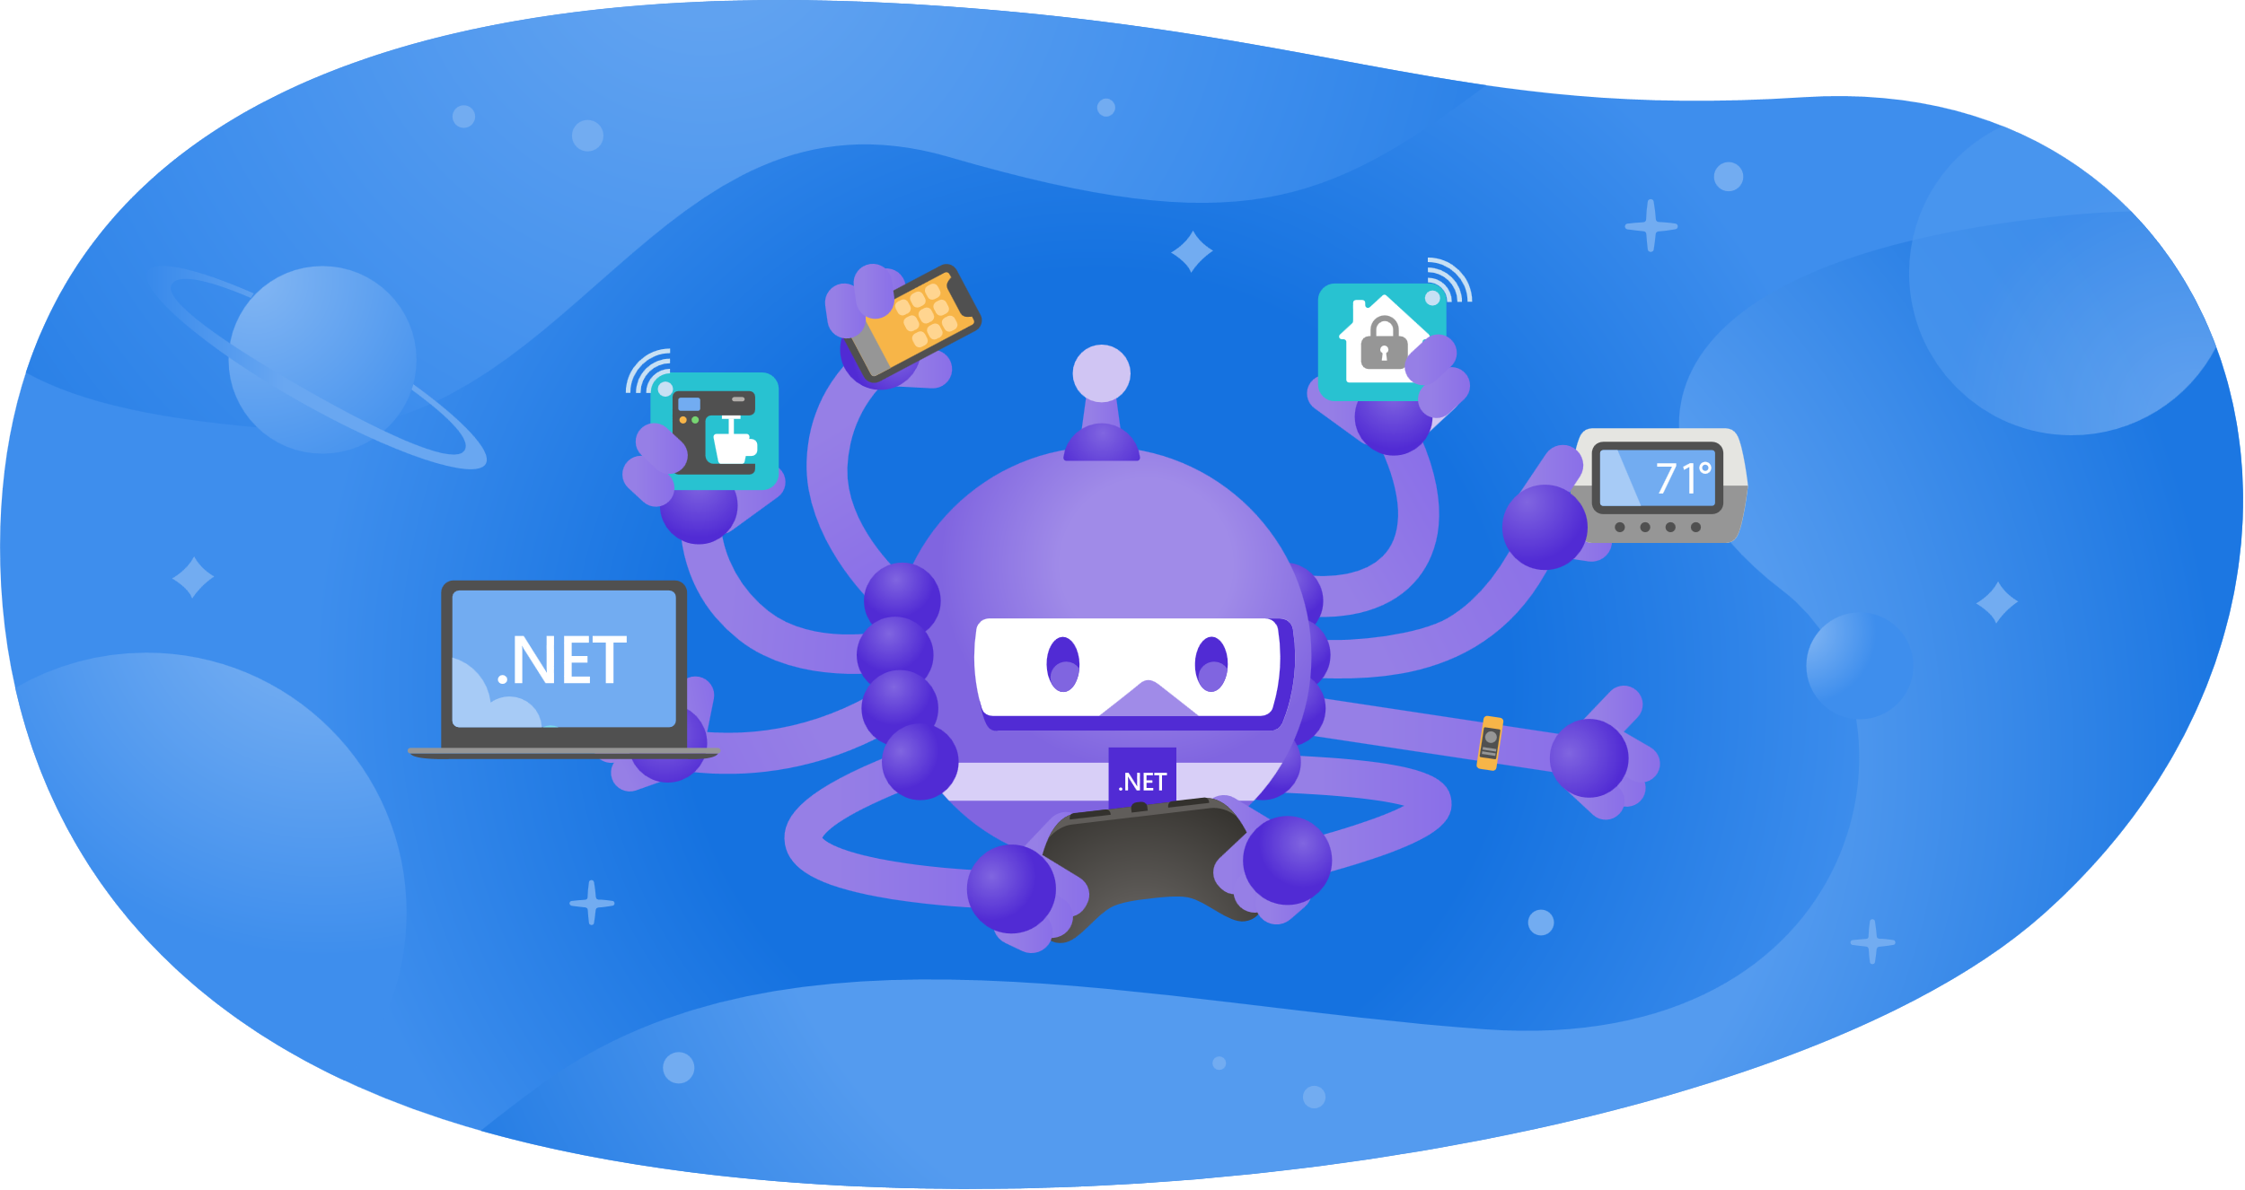
Next chapter：#3 字节序、网络字节序
Thanks for watching ，求弹幕！求三连！

